Slide 1
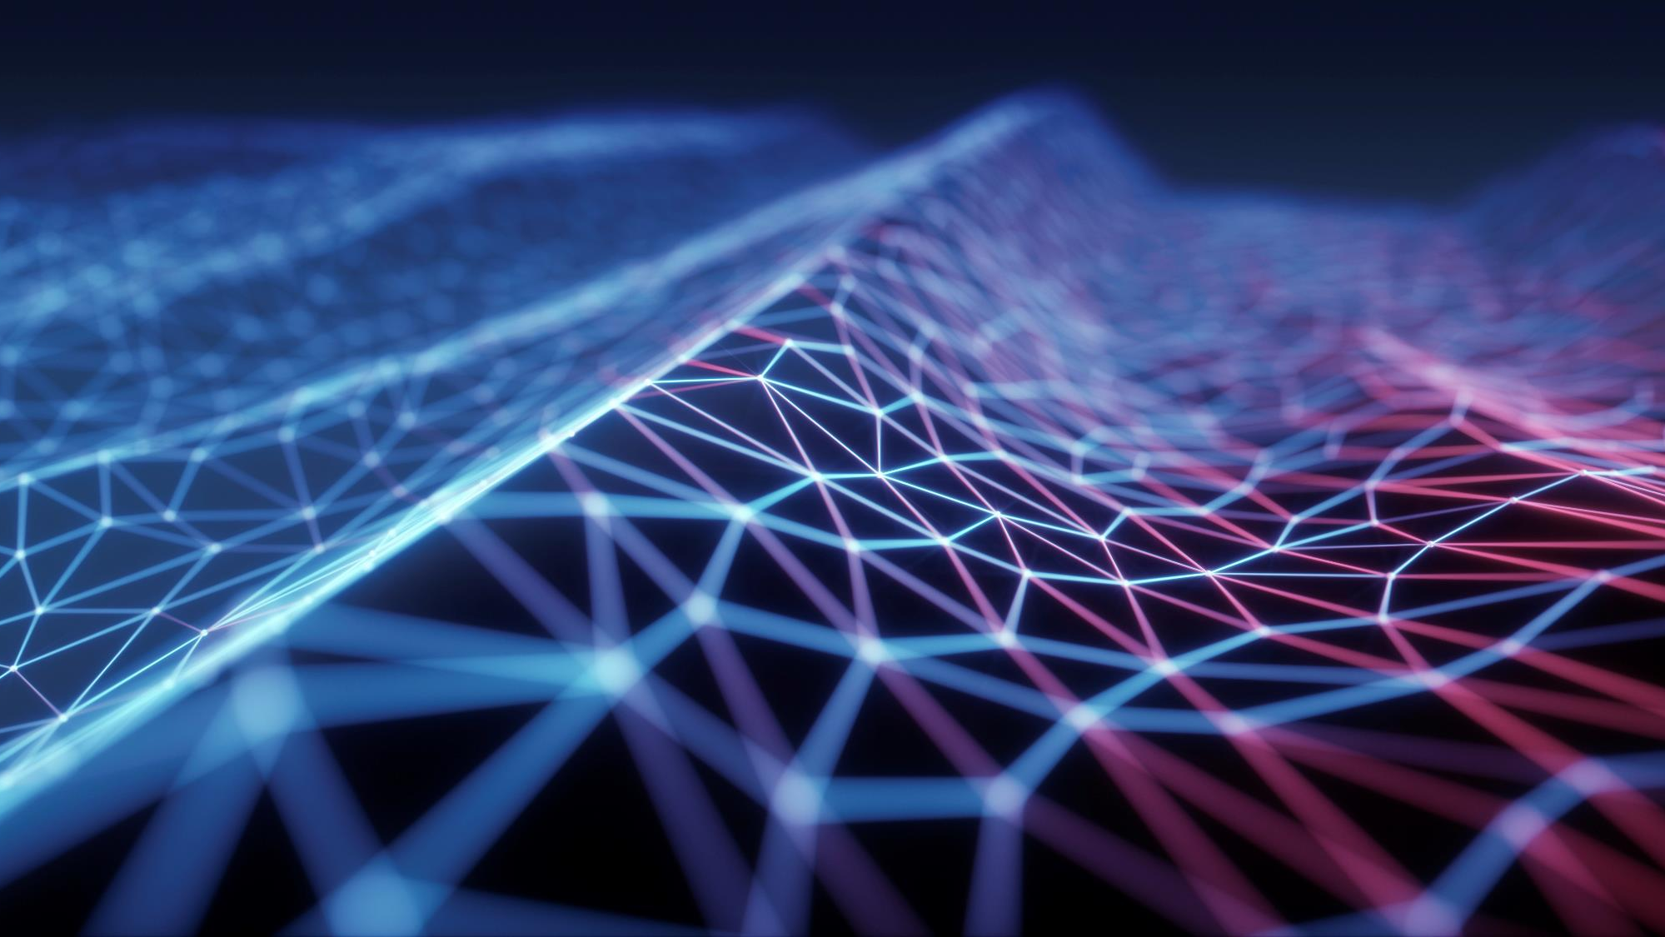
Ко је овде без греха...
Дебата о лику Ане карењине и њеној кривици/невиности

Slide 2
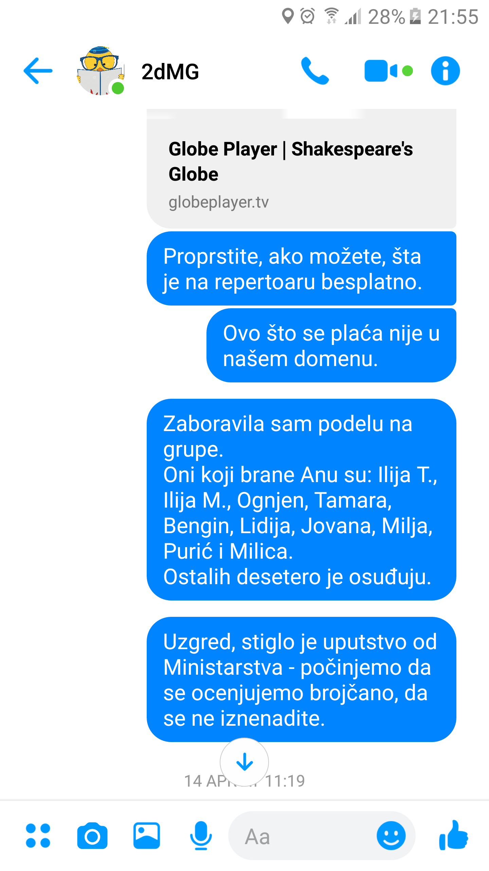
Припрема за дебату
Наставница проверава да ли су ученици спремни и заинтересовани за час дебате о јунакињи Толстејовог романа;
Наставница најављује час дебате и дели ученике у две групе користећи месинџер групу одељења;
Тема: Кривица или невиност Ане Карењине у истоименом Толстојевом роману

Slide 3
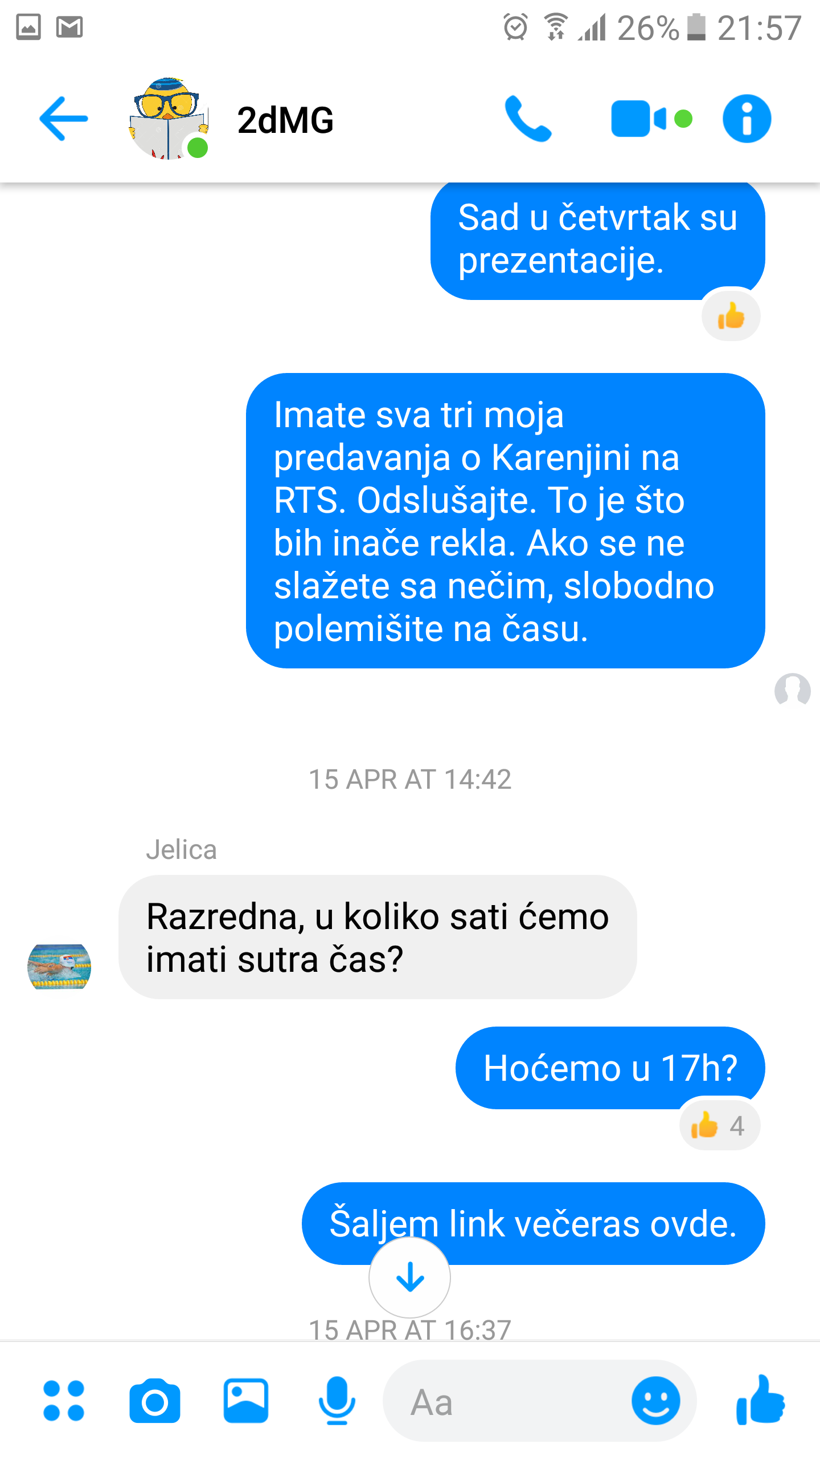
Припрема за дебату
Наставница прати припрему за дебату користећи месинџер групу одељења;
Наставница упућује ученике на свој школски блог и садржаје које би помогли ученицима у припреми дебате (https://srpskiumg.wordpress.com/2020/04/01/uvod-i-citanje-romana-ana-karenjina/#more-3045);
Ученици реферишу о припреми и евентуалним недоумицама које имају;
Упућивање на наставничина три видео-предавања о Толстојевом роману на платформи РТС Планета или сајту rts.rs

Slide 4
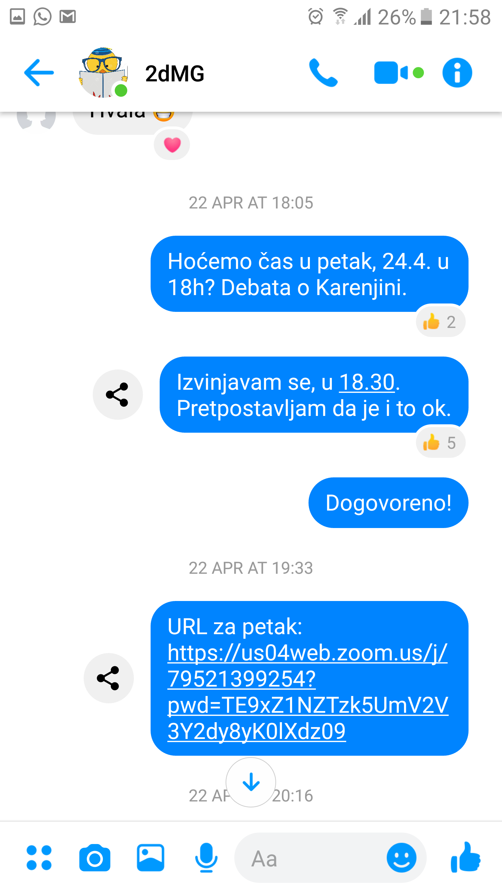
дебатА
Ученици 2д и наставница се договарају око термина одржавања онлајн часа;
За извођење часа користи се Zoom.us платформа;
Један поласатни термин (од три) је снимљен (аудио-запис) у МП4 формату за потребе овог конкурса

Slide 5
Утисци о ДЕБАТИ
Од почетка ванредног стања ученици 2д покренули су одељењске онлајн новине Журнал МГ у доба корене;
Након часа посвећеног Толстојевој јунакињи, направили су специјално издање журнала о часу дебате;
Наставница је високо оценила оригиналност и креативност у изношењу мишљења о дебатном часу

Slide 6
Утисци о дебати који су стигли мејлом
Što se tiče video-lekcija na RTS Planeti, mislim da su one odlične dužine, jasne i zanimljive sadržine. Posebno mi se sviđa što na kraju svake prezentacije postoji slajd „šta nudi internet” u kome se nalazi neka emisija koju možemo da pogledamo, nešto o čemu sami treba da saznamo više ili kviz. Za Anu Karenjinu su mi ovakve stvari pomogle da vidim da li sam nešto pogrešno shvatio tokom čitanja (kviz) i da saznam kako se roman sagledava iz nekog drugog ugla (Agape). Voleo bih da ovakvi sadržaji postoje i u narednim predavanjima.
Ученик М. П.
Mislim da onlajn nastava nije efikasna kao nastava u školi. Za skoro sve predmete iz kojih imamo onlajn časove se često ispostavi da u toku jedne nedelje potrošimo više vremena nego što bismo u školi, a pređemo manje gradiva nego što bismo te nedelje prešli u školi. Ono što mi se najmanje sviđa je to da zbog aktivnosti koje se moraju sprovoditi onlajn moram više vremena da provodim za računarom. Trenutno ne vidim mnogo prednosti onlajn nastave u odnosu na nastavu u školi, verovatno jer i sam želim da se vratim u školu.
Ученик М. П.

Slide 7
Утисци о дебати који су стигли мејлом
Debata o Ani Karenjinoj, koja nam je oduzela skoro tri zoom sastanka, je okupirala svu našu pažnju od početka do kraja, celo odeljenje je diskutovalo i iznelo svoje mišljenje, bilo je jako dinamično i u potpunosti je dočaralo atmosferu iz učionice. Uz pomoć bloga i Vaših predavanja na tv-u imamo sasvim dovoljno materijala da celo gradivo temeljno naučimo, tome pomažu i naravno online časovi gde nam dajete smernice o učenju, kao i zadaci i linkovi za koje smatrate da će nam biti zanimljivi.
Ученица Н. С.
Mana online časova srpskog je jedino to što ne vidimo lica drugih učenika. Po mom mišljenju strašnije je uključiti mikrofon i reći nešto, nego uključiti se i diskutovati na času. Mislim da je to zato što ne vidim ostala lica već pričam sama u skoro crni ekran ili pričam samo sa Vama (to ne znači da se plašim Vas, samo mi je lakše ako vidimo i reakcije ostalih :) ). Sve ostalo vezano za online časove srpskog je odlično, zadaci koje radimo, način na koji diskutujemo, materijali koje dobijamo.
Ученица Н. С.

Slide 8
Хвала на пажњи! ☺
Анђелка петровић,
професорка српског језика и књижевности у математичкој гимназији
У београду

